Slide 1
Оконечникова Светлана Юрьевна
Темиртау
КГУ ОСШ №1Учитель начальных классов

Slide 2
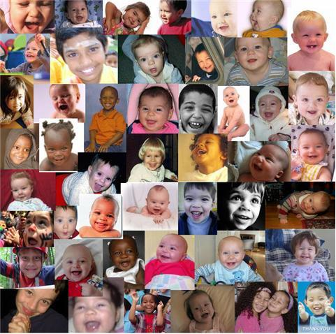

Slide 3
Тема урока: «Бы ли у Козетты права»
«Я в своих книгах, драмах, прозе и стихах
заступался за малых и несчастных, умоляя могучих и неумолимых».
Виктор Мари Гюго

Slide 4
Домашнее задание: адресат письма Тенардье.
Письмо Козетты
Письмо Незнакомца

Slide 5
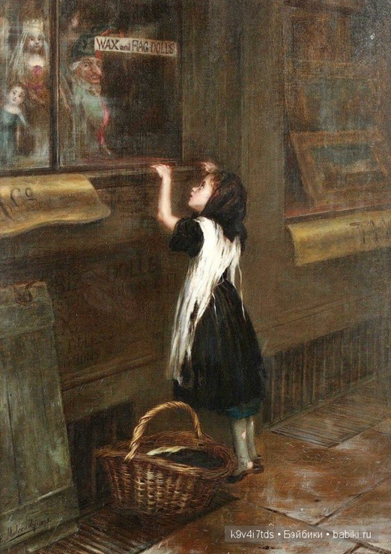
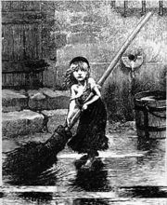
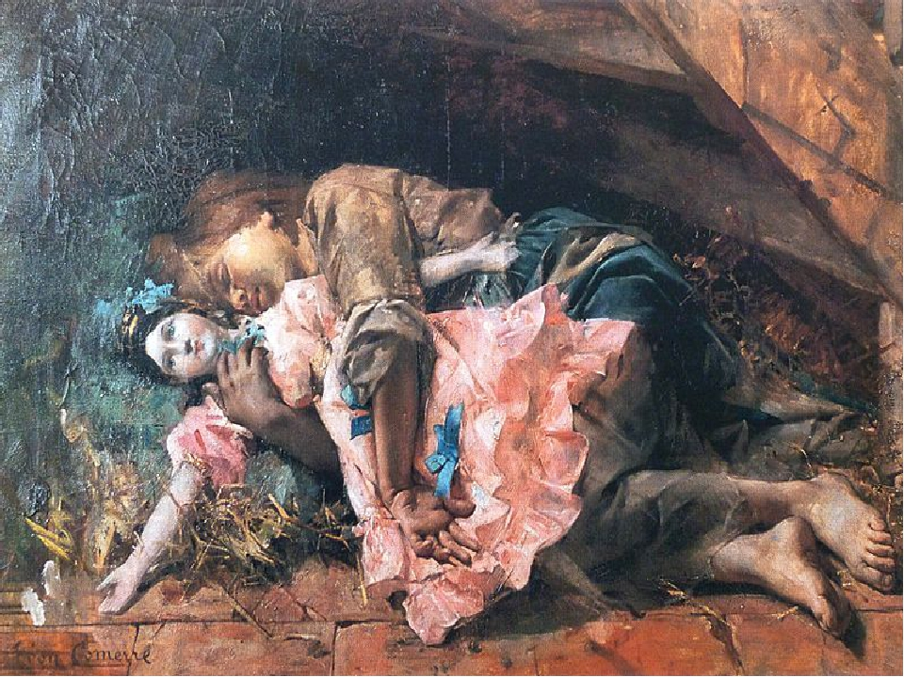
Какие чувства вы испытываете к этому литературному герою?

Slide 6
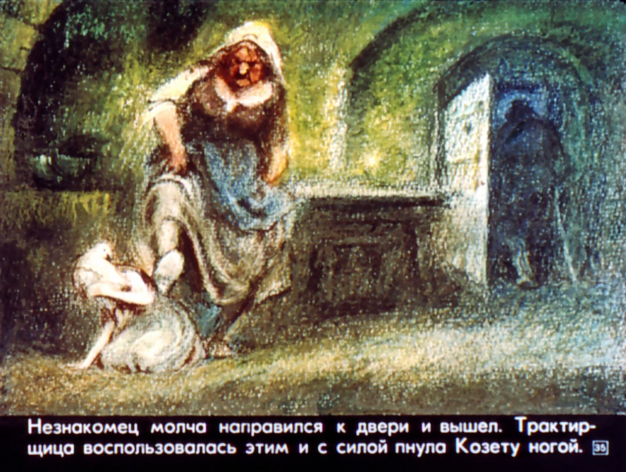
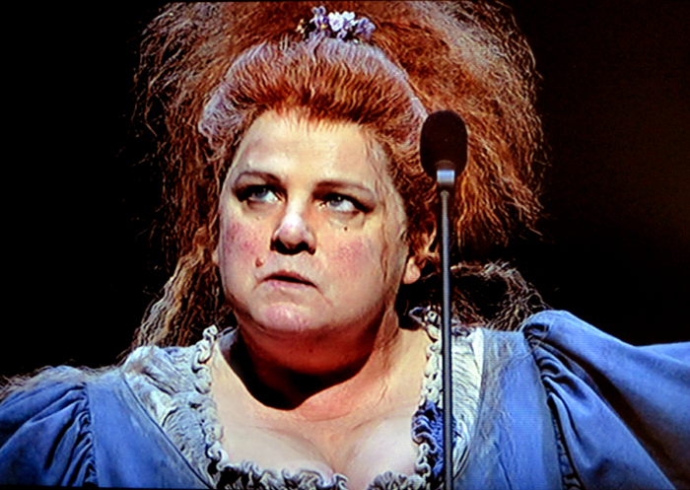
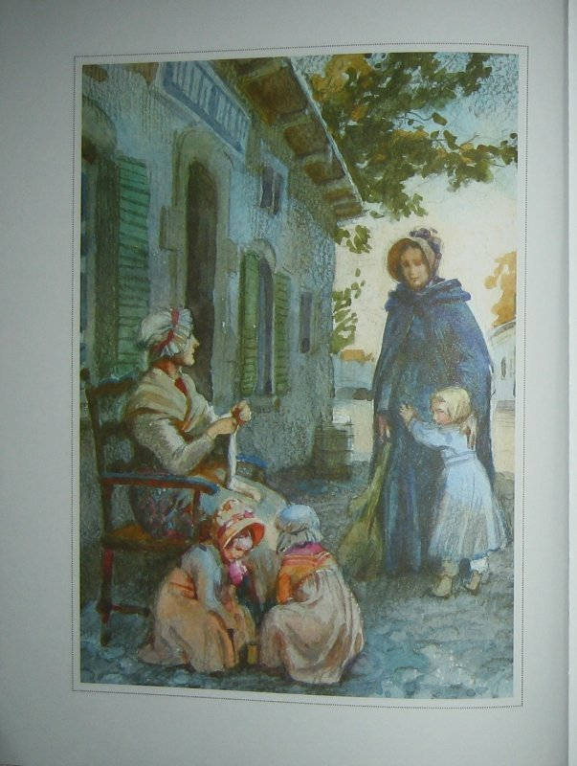
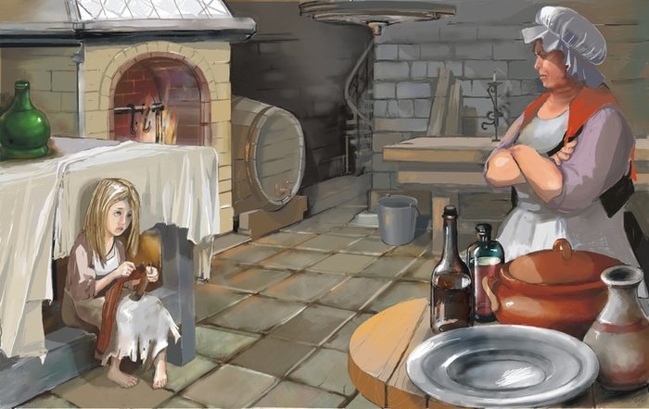
Какие чувства вы испытываете к этому литературному герою?

Slide 7
Какие чувства вы испытываете к этому литературному герою?

Slide 9
«У того, кто решит изучить все законы, не останется времени их нарушать» - сказал великий Гёте.
Статья 1: Все люди рождаются свободными и равными в своем достоинстве и правах. Они наделены разумом и совестью и должны поступать в отношении друг друга в духе братства.
Статья 3: Каждый человек имеет право на жизнь, свободу и личную неприкосновенность.
Статья 4: Никто не должен содержаться в рабстве или в подневольном состоянии…
Статья 5: Никто не должен подвергаться пыткам или жестокому, бесчеловечному или унижающему его достоинство обращению и наказанию.
Статья 24: Каждый человек имеет право на отдых и досуг.

Slide 10
Итог урока. Подбор афоризма пословицы, стихотворения к уроку.
"У каждого святого было прошлое, у каждого грешника есть будущее"
♦ "Принесет ли вам тот или иной конкретный день больше счастья или больше горя, в основном зависит от силы вашей решимости. Счастливым или несчастливым будет каждый день вашей жизни — это дело ваших рук" Джордж Мерриэм
"Если мы не изменим настоящее, будущее не изменится. И если настоящее похоже на трясину, ничто нас из нее не вытянет, и будущее будет таким же вязким и безликим"

